Slide 1
LC.24 Optimisation d’un procédé chimique
Maria Ubero Gonzalez

Slide 2
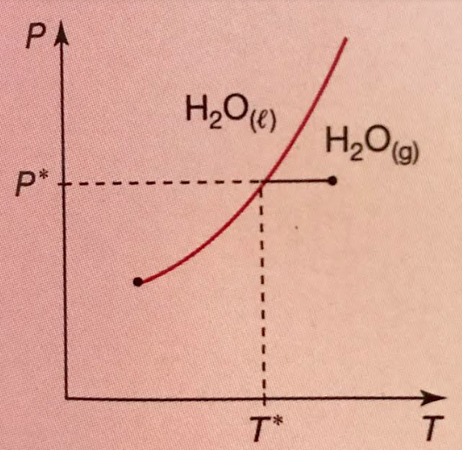

Slide 3
I.3 Lois de modération
Q_{r} < K A > 0 dξ>0
Evolution dans le sens direct
Q_{r} > K A < 0 dξ<0
Evolution dans le sens indirect
Q_{r} = K A = 0
Système à l’équilibre
Q_{r} < K(T)
K(T)
Q_{r} > K(T)
Sens 1
Sens 2

Slide 4
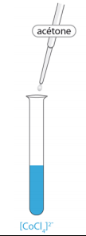
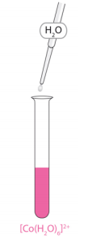
II.1 Influence de la température
Préparation de deux témoins :

Slide 5
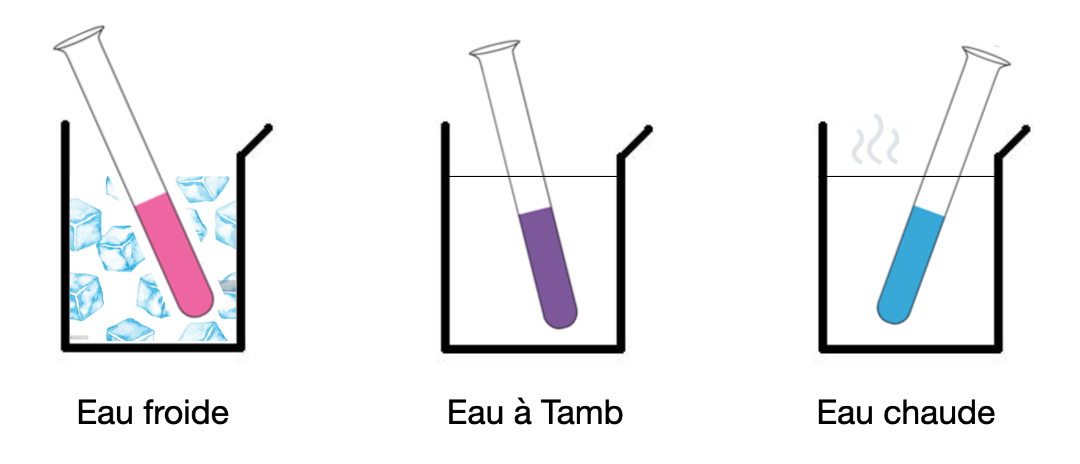
II.1 Influence de la température

Slide 6
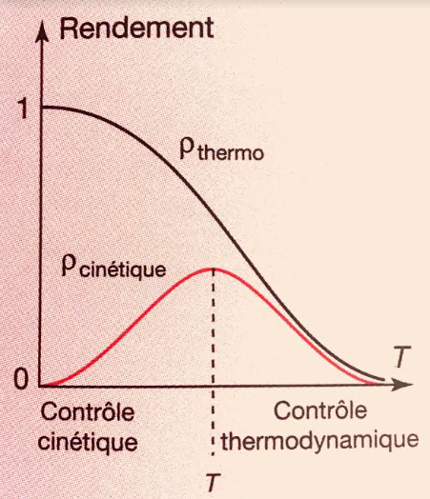
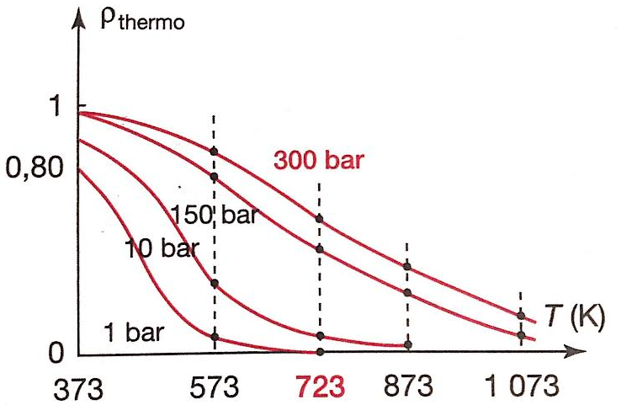
II.1 Influence de la température

Slide 7
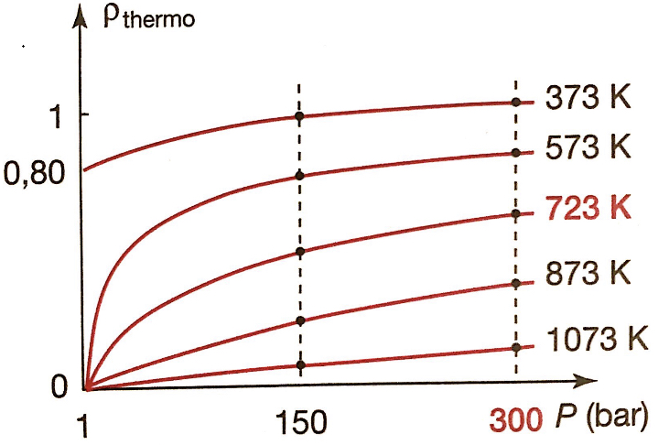
II.2 Influence de la pression

Slide 8
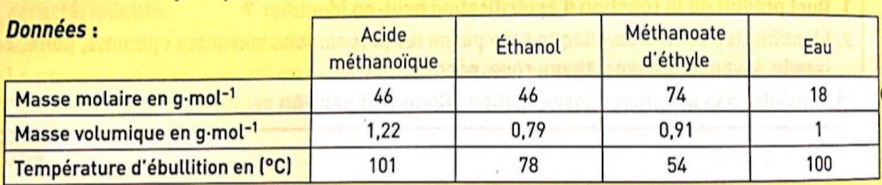
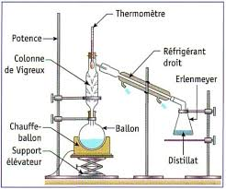
III.2 Extraction d’un des produits

